Slide 1


夜しっかり眠れるって才能
～寝ても寝ても眠い中学生へ～
江東区立第四砂町中学校学校保健委員会講演
2025月12月16日
公益社団法人地域医療振興協会
東京ベイ浦安市川医療センター 管理者
社会と共に子どもの睡眠を守る会 会長
神山 潤
Notes:
1

Slide 2
睡眠は、質が良けれが量（長さ）は短くてもよい。
〇か✕か？

Slide 3
睡眠は、質が良けれが量（長さ）は短くてもよい。
〇か✕か？
✕です。

Slide 5
ヒトは昼間は寝にくい昼行性の動物！夜行性じゃない！

Slide 6
ウサギとカメ
カメはたゆまない努力を惜しまなかったので勝った。
→ 勤勉のすすめ
ウサギは油断し、怠けて、居眠りをしたから負けた。
→ 油断大敵、居眠りは怠け！？

Slide 8
ウサギとカメ
カメはたゆまない努力を惜しまなかったので勝った。
→ 勤勉のすすめ
ウサギは油断し、怠けて、居眠りをしたから負けた。
→ 油断大敵、居眠りは怠け！？
余談ですが亀は爬虫類、変温動物で、基本的に昼行性。兎は夜行性です。
うさぎうさぎなにみてはねる、じゅうごやおつきさんみてはねる
ですから昼間の競争は亀に有利で、夜の競争は兎に有利では？
「ウサギが夜行性であることを知って、戦いを昼間に持ち込んだ亀の作戦勝ち」という見方は？

Slide 9
ウサギとカメ
カメはたゆまない努力を惜しまなかったので勝った。
→ 勤勉のすすめ
ウサギは油断し、怠けて、居眠りをしたから負けた。
→ 油断大敵、居眠りは怠け！？
余談ですが亀は爬虫類、変温動物で、基本的に昼行性。兎は夜行性です。
うさぎうさぎなにみてはねる、じゅうごやおつきさんみてはねる
ですから昼間の競争は亀に有利で、夜の競争は兎に有利では？
「ウサギが夜行性であることを知って、戦いを昼間に持ち込んだ亀の作戦勝ち」という見方は？
情報収集に長けたカメが勝利した。
「孫子の教え；彼を知り己を知れば百戦殆うからず。」
は情報収集の重要性を指摘。
「ウサギとカメ」から学ぶべき教訓は、
情報収集能力が重要（勝敗を左右）。

Slide 10
患者さん①
授業中に寝てしまう、とのことで外来受診された小学校5年生
この少年は連日21時過ぎまでの練習に加えて, 強豪チームであったため、毎週末は遠征があり、早起きをせざるを得ませんでした。
彼はチームの中では年齢が低い方であるにもかかわらず、レギュラーの座を射止めていました。
彼に聞きました。「野球と授業、どっちが大切？」
彼は即座に答えました。「野球。」
そこで神山も即座応えました。「じゃ、授業中に寝よう。」

Slide 11
患者さん ②
朝起きられないとのことで受診した中学３年生，１４ 歳女児
小学校6 年生の夏休み後，ゲームや携帯電話の使用により就寝が0 時以降になり，起床は7 時半で遅刻ギリギリになった．
中学入学後に通塾開始．就寝は1 時，起床は7 時半，昼間には居眠りが頻発，休日の起床は午後であった．
試験中も寝てしまい，何とかしたいと自分の意志で受診．
初診時は就寝1 時半，起床7 時過ぎ，土曜は塾があり起床は11 時，日曜の起床は14 時．大笑いでの脱力経験なし．
睡眠時間は平日で5 時間半と推奨睡眠時間（8から10 時間）以下だった

Slide 12
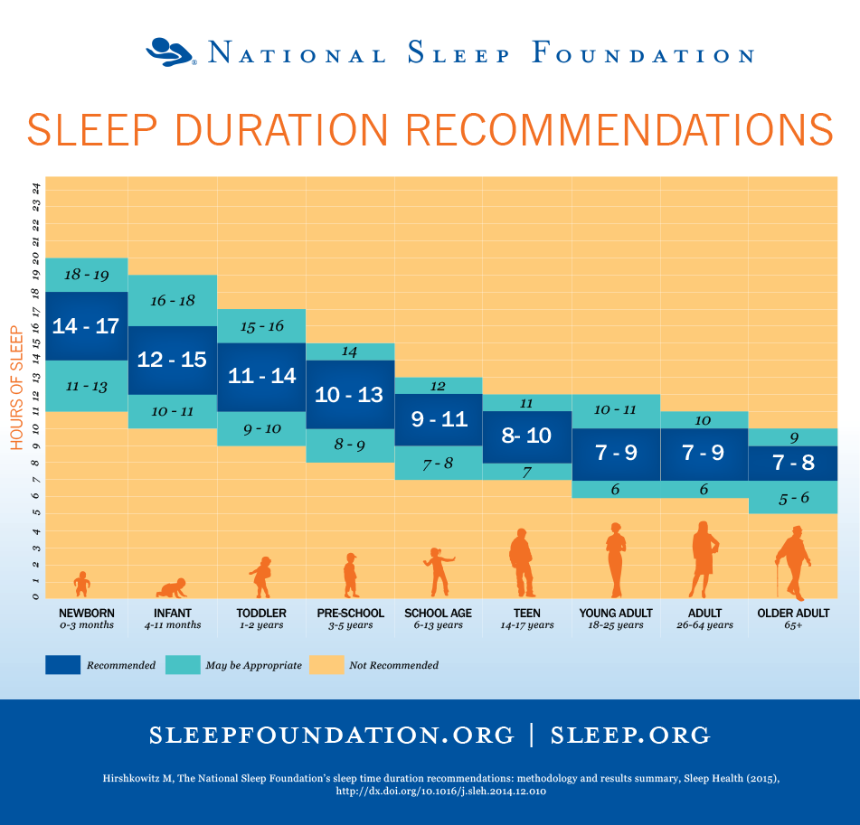


Slide 13
患者さん ②続
大笑いでの脱力経験なし．睡眠時間は平日で5 時間半と推奨睡眠時間（8から10 時間）以下だったので，睡眠時間延長，夜間のゲームや携帯電話の使用中止，睡眠表記載を提案．
10 日後の検査で睡眠開始時レム睡眠期はなかった．夜間の携帯電話使用はやめたが，就床後も眠れないとのことであったので，ラメルテオン4 mg 入眠前服用を処方．
2 週後，昼間の眠気持続．朝食欠食，夕食遅延の改善を提案した．
さらに2 週後．0 時前の就床を心がけ，休日の朝寝坊が以前ほどではなくなり，中学教師とも相談し，冬休みは睡眠時間確保を優先することにしたという．
1 か月後，服薬なしで寝つきは改善，0 時就寝，起床8 時前，休日の起床は10～11 時となり私立高校に合格した．
受診前から自ら睡眠時間の不足を自覚，ラメルテオンの短期間投与に加え，教師の理解のもと，睡眠時間を確保，改善したISS 例．必要睡眠時間は8 時間強と考えた．

Slide 14
患者さん③-1
中学１年生1３歳男児
主訴：中学になってから学校で急にすごい眠気が来る。授業参観でも急に寝ていた。
既往歴：特記事項なし。身体所見：異常なし。初診時は起床６時。朝食摂取。６５０家を出る。電車通学、学校到着８時。授業は１５１０迄。部活週４（ハンドボール部と電気部）１８時まで。帰宅は１９１５（部活ない日は１７時前）。
テレビゲーム、入浴して夕飯１９３０。勉強漫画、２２時就床。３０分以内に寝付く。たまに１時間かかる。たまに５時に目が覚める。
寝る授業は４－５時間目。
土曜も学校１６時まで。土曜の就寝は２２－２３時。
日曜の起床８－９時。
６年生のころ：塾連日。就寝２２３０。起床平日６時、土曜７－８時、日曜６－７時。

Slide 15
患者さん③-2
中学１年生1３歳男児
主訴：中学になってから学校で急にすごい眠気が来る。授業参観でも急に寝ていた。
既往歴：特記事項なし。身体所見：異常なし。初診時は起床６時。朝食摂取。６５０家を出る。電車通学、学校到着８時。授業は１５１０迄。部活週４（ハンドボール部と電気部）１８時まで。帰宅は１９１５（部活ない日は１７時前）。
テレビゲーム、入浴して夕飯１９３０。勉強漫画、２２時就床。３０分以内に寝付く。たまに１時間かかる。たまに５時に目が覚める。
寝る授業は４－５時間目。
土曜も学校１６時まで。土曜の就寝は２２－２３時。
日曜の起床８－９時。
６年生のころ：塾連日。就寝２２３０。起床平日６時、土曜７－８時、日曜６－７時。
大笑いでの脱力なし。
授業中寝ないようになりたい、とのことだったので、睡眠日誌記載を依頼。

Slide 16
患者さん③-3
中学１年生1３歳男児
主訴：中学になってから学校で急にすごい眠気が来る。授業参観でも急に寝ていた。
既往歴：特記事項なし。身体所見：異常なし。初診時は起床６時。朝食摂取。６５０家を出る。電車通学、学校到着８時。授業は１５１０迄。部活週４（ハンドボール部と電気部）１８時まで。帰宅は１９１５（部活ない日は１７時前）。
テレビゲーム、入浴して夕飯１９３０。勉強漫画、２２時就床。３０分以内に寝付く。たまに１時間かかる。たまに５時に目が覚める。
寝る授業は４－５時間目。
土曜も学校１６時まで。土曜の就寝は２２－２３時。
日曜の起床８－９時。
６年生のころ：塾連日。就寝２２３０。起床平日６時、土曜７－８時、日曜６－７時。
大笑いでの脱力なし。
授業中寝ないようになりたい、とのことだったので、睡眠日誌記載を依頼。
１週間後。脳波検査異常なし。２０－２１時就床にして起床は６時。

Slide 17
患者さん③-4
中学１年生1３歳男児
主訴：中学になってから学校で急にすごい眠気が来る。授業参観でも急に寝ていた。
既往歴：特記事項なし。身体所見：異常なし。初診時は起床６時。朝食摂取。６５０家を出る。電車通学、学校到着８時。授業は１５１０迄。部活週４（ハンドボール部と電気部）１８時まで。帰宅は１９１５（部活ない日は１７時前）。
テレビゲーム、入浴して夕飯１９３０。勉強漫画、２２時就床。３０分以内に寝付く。たまに１時間かかる。たまに５時に目が覚める。
寝る授業は４－５時間目。
土曜も学校１６時まで。土曜の就寝は２２－２３時。
日曜の起床８－９時。
６年生のころ：塾連日。就寝２２３０。起床平日６時、土曜７－８時、日曜６－７時。
大笑いでの脱力なし。
授業中寝ないようになりたい、とのことだったので、睡眠日誌記載を依頼。
１週間後。脳波検査異常なし。２０－２１時就床にして起床は６時。
１か月後：かなり改善。先生からも寝ないねと言われた。寝る時刻早くした。夕食早めた。睡眠日誌は続けたい。

Slide 18
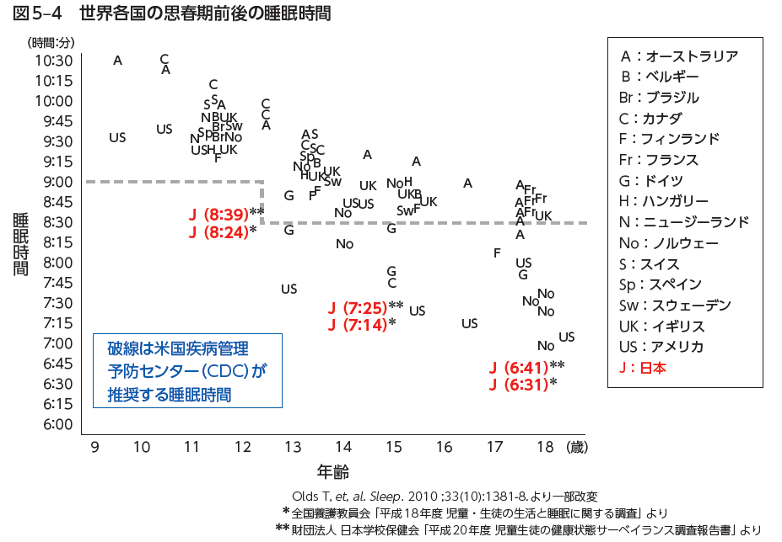

Slide 19
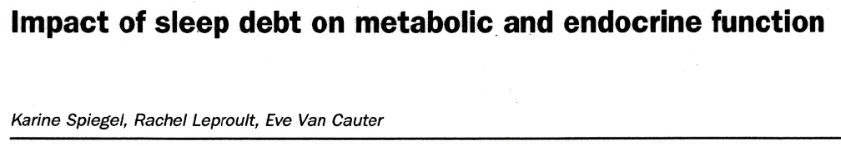
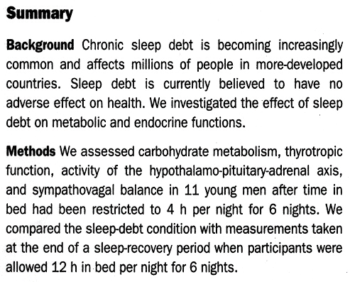
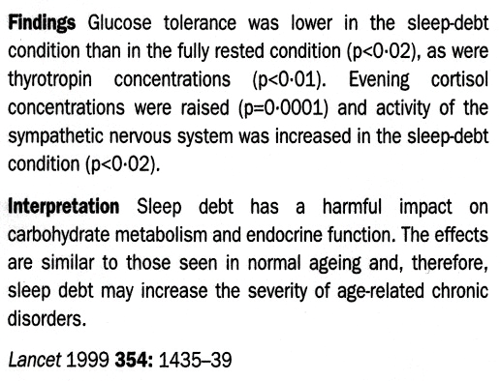
睡眠の心身への影響
睡眠の研究方法の問題点 ４時間睡眠で６晩（8, 12時間睡眠と比較）
→ 耐糖能低下（糖尿病）、夕方のコルチゾール低下不良（→肥満）、
交感神経系活性上昇（高血圧）、ワクチンの抗体産生低下（免疫能低下）
→ 老化と同じ現象
さらに最近の研究は、睡眠不足が以下のような悪影響を及ぼすことを指摘しています：認知機能の低下 、学業成績の悪化、行動問題の増加、精神的不安定さ、事故のリスク、肥満、および心血管、免疫、代謝系統への負の影響 。

Slide 20
睡眠不足症候群では，
正常な覚醒状態を維持するために必要な夜間の睡眠をとることができず眠気が生じる．
患者自身は慢性の睡眠不足にあることを自覚していない．
症状としては攻撃性の高まり，注意や集中力，意欲の低下，疲労，落着きのなさ，協調不全，倦怠，食欲不振，胃腸障害などが生じ，その結果さらに不安や抑うつが生じる場合もある．
睡眠を十分とれる週末や休暇時には症状は軽快する．本症患者の睡眠には入眠潜時短縮、睡眠効率の高値以外異常は見つからない．
24時間社会となった現代社会では，就床時刻が遅れ，睡眠時間短縮をもたらし，その結果本症に陥りうる．思春期には生物学的な睡眠要求は高いもの、入眠遅延に対する社会的圧力も高いので、本症はこの時期に認めることが多い。
対策としては諸症状が軽減する睡眠時間を確保することとなるが，現実には対応困難なことも多い．

Slide 21
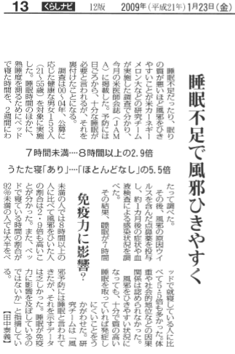
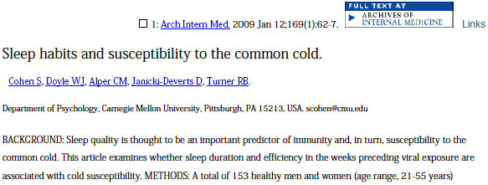
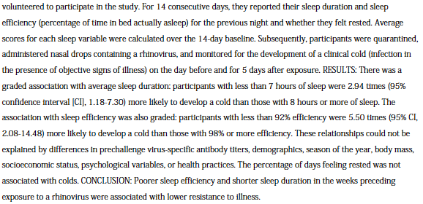
毎日新聞
Arch Intern Med. 2009 Jan 12;169(1):62-7.

Slide 22
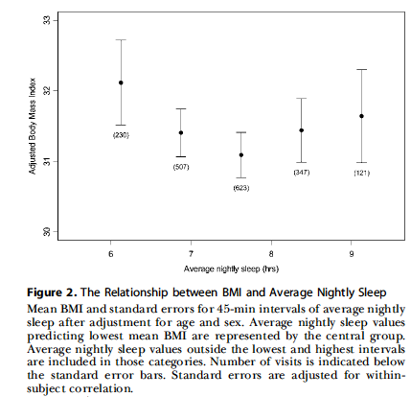
寝ないと
太る
Taheri S, Lin L, Austin D, Young T, Mignot E.
Short sleep duration is associated with reduced leptin, elevated ghrelin, and increased body mass index.
PLoS Med. 2004 Dec;1(3):e62.

Slide 23
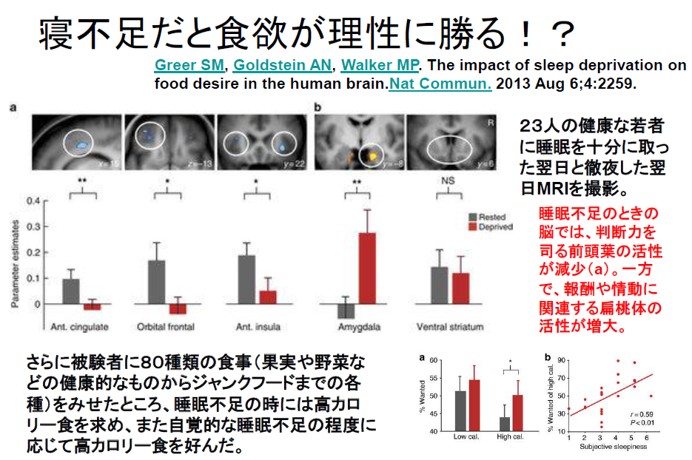

Slide 24
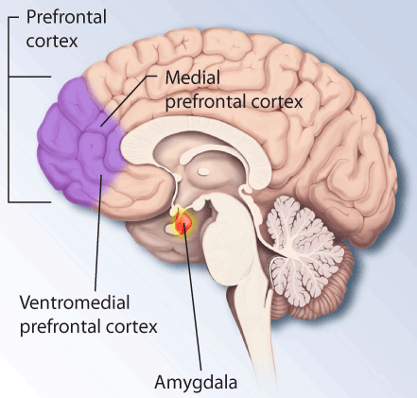
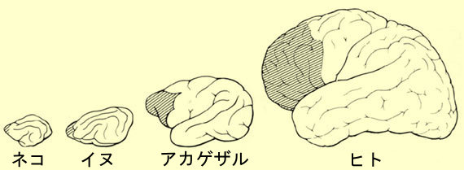
前頭前野の場所と働き
1848年の事故もゲージは正常な記憶、言語、運動能力を保っていたが、彼の人格は大きく変化した。
彼は以前には見られなかったような怒りっぽく、気分屋で、短気な性格になり、彼の友人はすっかり変わってしまった彼を"もはやゲージではない。"と述べた。
前頭前野：
人間を人間たらしめている
意思決定、コミュニケーション、
思考、意欲、行動・感情抑制、
注意の集中・分散、
記憶コントロール。

Slide 25
寝ないと
太る
Taheri S, Lin L, Austin D, Young T, Mignot E.
Short sleep duration is associated with reduced leptin, elevated ghrelin, and increased body mass index.
PLoS Med. 2004 Dec;1(3):e62.

Slide 26
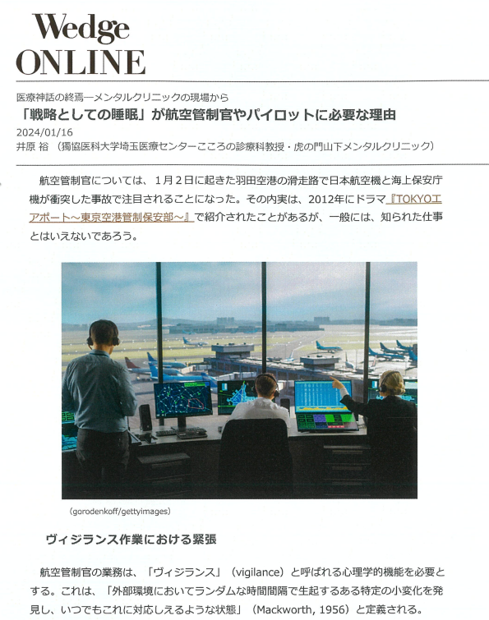
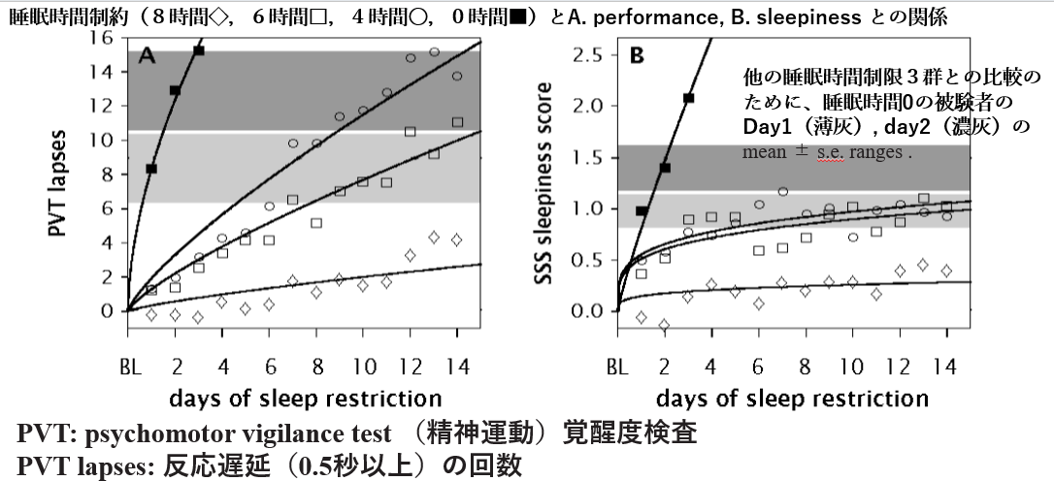
睡眠時間が減るとperformanceは低下する。
眠気は、睡眠時間0の場合は直線的に増すが、4時間睡眠、6時間睡眠の場合には、睡眠時間0のレベル以上には増さない。
睡眠時間が減るとperformanceは低下するが、眠気の自覚は高まらない。
Van Dongen HPA, Maislin G, Mullington JM, Dinges DF. The cumulative cost of additional wakefulness: dose-response effects on neurobehavioral functions and sleep physiology from chronic sleep restriction and total sleep deprivation. SLEEP 2003;2:117-126.

Slide 27
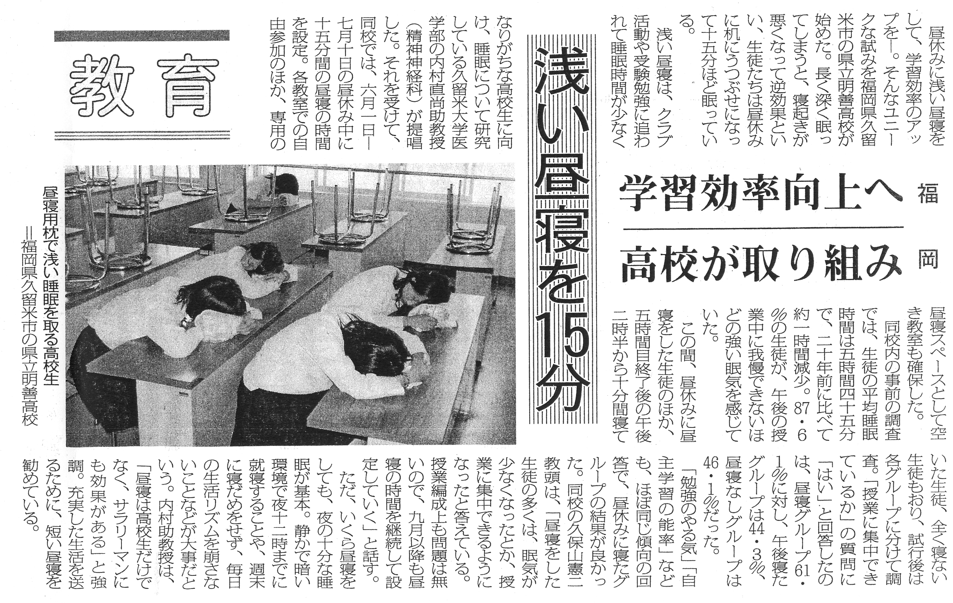
デーリー東北2005年9月11日 時事通信社 小沢一郎配信

Slide 28
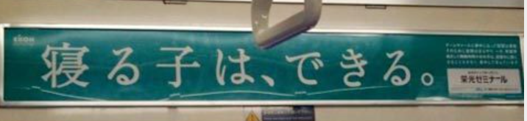
2010年12月02日（木曜日）

Slide 29
身体は自分の意志では
どうにもコントロールできません。
徒競走のスタートラインに並ぶと
心臓がどきどきするのはどうしてでしょう？
あなたが心臓に「動け」と命令したから
心臓がどきどきしたのではありません。
ほかにどんな例がありますか？
自律神経が心と身体の状態を調べて、
うまい具合に調整するからです。

Slide 30
ヒトは24時間いつも同じに
動いているロボットではない。
自律神経には
昼間に働く交感神経と、夜に働く副交感神経とがあります。
 | 昼間働く交感神経 | 夜働く副交感神経
心臓 血液 黒目 | どきどき 脳や筋肉 拡大 | ゆっくり 腎臓や消化器 縮小
ヒトは24時間いつも同じに動いているロボットではないのです。
自律神経の働きには概日リズムがある。

Slide 31
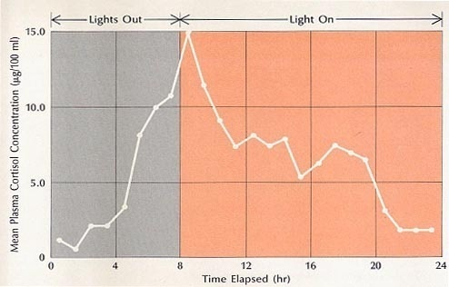
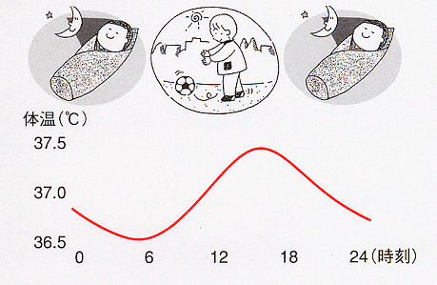
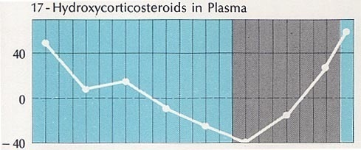
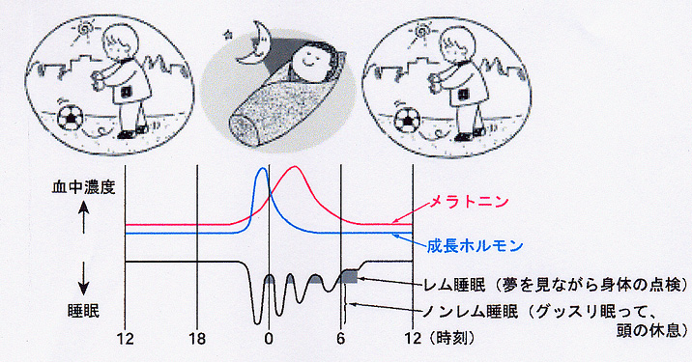
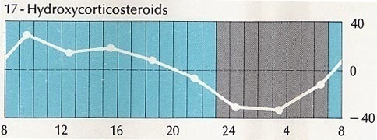

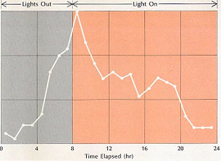
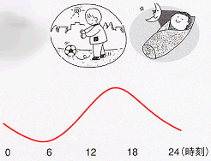
様々な概日リズム（睡眠・覚醒、 体温、ホルモン）の相互関係
（血中）
←２４ｈ平均値
（尿中）
←２４ｈ平均値
コルチコステロイドの日内変動
↓
朝高く、夕方には低くなるホルモン

Slide 32


様々な概日リズム（睡眠・覚醒、 体温、ホルモン）の相互関係
さまざまなリズムを調節しているのが
生体時計 です。
（血中）
←２４ｈ平均値
（尿中）
←２４ｈ平均値
コルチコステロイドの日内変動
↓
朝高く、夕方には低くなるホルモン
朝の光で周期24時間10分の生体時計は
毎日周期２４時間にリセット

Slide 33
24時間10分
生体時計の性質
・周期が24時間よりもやや長い。
・朝の光（最低体温後の光）で周期が
短くなって、地球の時刻と合う。
・夜の光（最低体温前の光）には生体
時計の周期を伸ばす働きがある。
・だから地球で暮らすには、朝日を浴
びて、夜は暗くしておくことが大切。
NEWSWEEK 1998．9．30

Slide 34
ヒトは24時間いつも同じに
動いているロボットではない。
自律神経には
昼間に働く交感神経と、夜に働く副交感神経とがあります。
 | 昼間働く交感神経 | 夜働く副交感神経
心臓 血液 黒目 | どきどき 脳や筋肉 拡大 | ゆっくり 腎臓や消化器 縮小
ヒトは24時間いつも同じに動いているロボットではないのです。
自律神経の働きには概日リズムがある。
自律神経のリズムの乱れ→自律神経失調

Slide 35
眠りに関わる７つの基本1/2
朝の光を浴びる
脳の視交叉上核にある生体時計の周期は地球の周期である24時間よりも若干長く、朝の光を浴びること（最低体温記録後の受光）で短くなり地球の周期24時間に合うようになります。
昼間に活動する
①昼間の受光は夜間のメラトニン（眠りをもたらすと考えられている物質で、起床後14－16時間
後に暗くなると分泌が開始される）分泌を高めます。
②昼間の青い光は覚醒度を高めます。
③適度の活動は夜間の眠りに好影響をもたらします。
夜は暗い環境で休む
  メラトニン分泌は夜でも明るいと抑えられてしまいます。
  夜の受光は、朝の光とは逆に生体時計の周期を伸ばして、眠りにくくなります。
  ③夕日の橙色は、覚醒度を高めず、気持ちを穏やかにします。
朝食を摂り夜食を避ける
最新の時間栄養学では、生活リズムを整えるうえ朝食を摂り、夜遅い食事を避けることが大切と指摘されています。

Slide 36
眠りに関わる７つの基本2/2
規則的な排泄
国際基準で便秘に該当する「排便が週2回以下」の方は、「毎日排泄がある」方よりも就寝時刻は有意に遅く、平日の睡眠時間は有意に短い、という調査結果があります。
眠りを阻害する嗜好品（カフェイン、アルコール、ニコチン）、過剰なメディア接触を避ける
眠りを阻害する嗜好品は当然眠りによい影響を与えません。過剰なメディア接触が夜の眠りに与える悪影響は、
①内容が刺激的だと、夜眠るときには活動を低下させる交感神経系を刺激してしまい眠りにく
くなります。
②メディア機器からの光刺激は３－①、３－②で説明した理由でメラトニン分泌を抑え、生体
時計の周期を伸ばして、眠りにくくしてしまいます。
なお10歳代のレンズの光透過性は、白内障と診断されていない70歳代よりも５倍近く高いことが報告されており、光の影響は若年者で大きいと考えられています。
入眠儀式の尊重
寝る前に毎日決まったルーチンを行えるほど眠る環境が安全であることを確認することは大切です。

Slide 37
誤解されていること
〇時になったから寝床に入る、は〇か✕か？
→ ✕
寝床に入るのは眠くなってから。
寝床に入っても眠れなかったら思い切って寝床から出て気分転換を。
そしてまた眠くなってから寝床に戻ろう。
寝床の中で眠れない眠らないと悩むことで、寝床が眠る場所ではなく眠らないと悩む場所になってしまいます。
繰り返します。
寝床に入るのは眠くなってから、眠れなかったら寝床から出ましょう。

Slide 38
必要な睡眠時間を知るヒント
以下の3点に当てはまったら、睡眠不足では？と考えて！
午前中に眠くなる
休みの日の朝寝坊がひどい
寝つきがすごくいい

Slide 39
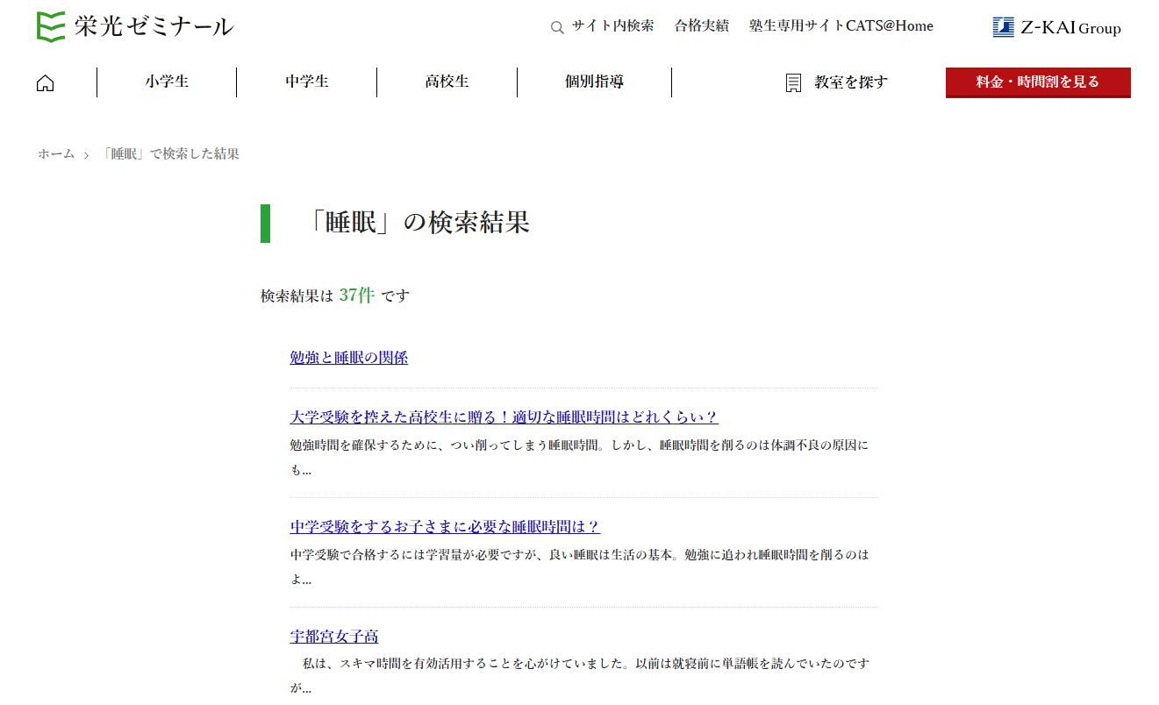

Slide 40
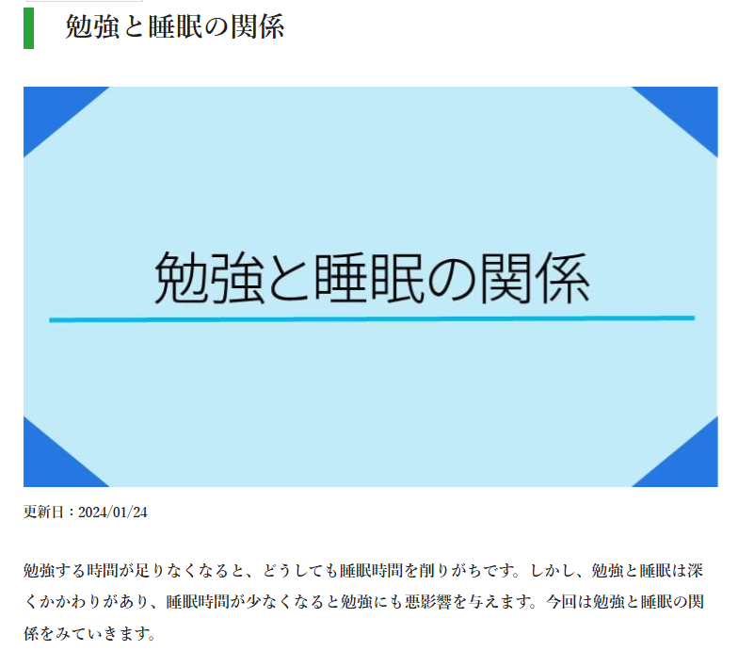

Slide 41
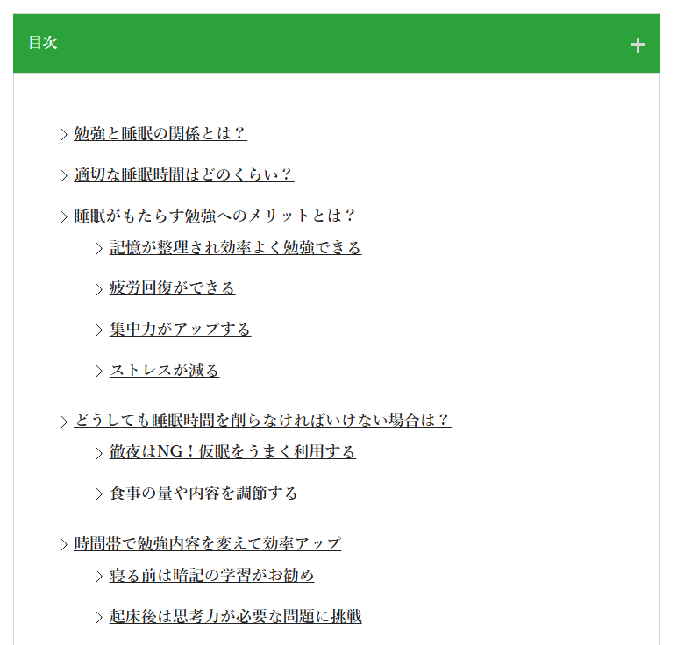

Slide 42
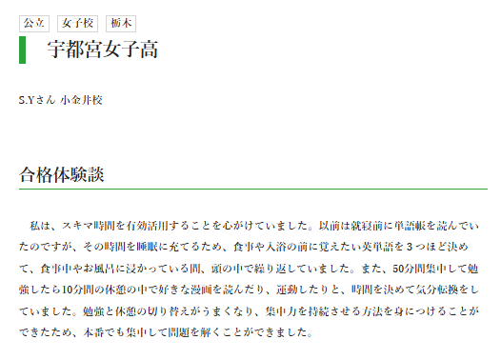
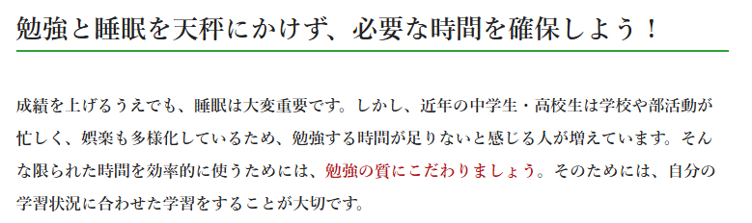

Slide 43
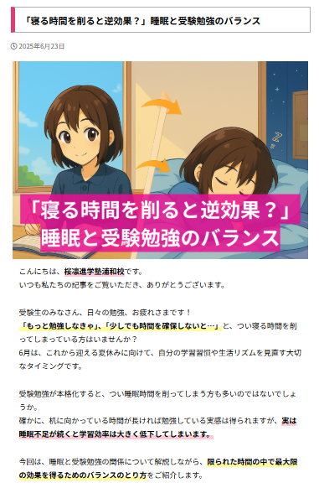
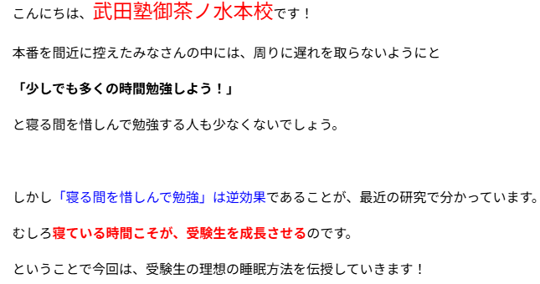

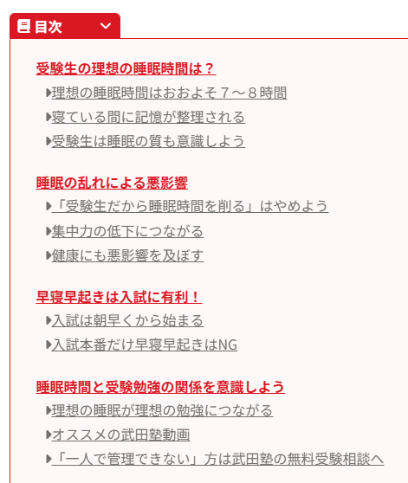
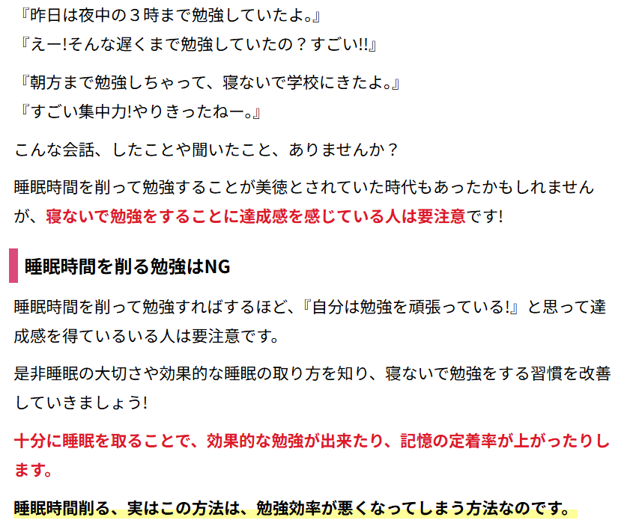
桜凛進学塾の睡眠関連の記事
武田塾の睡眠関連の記事

Slide 44
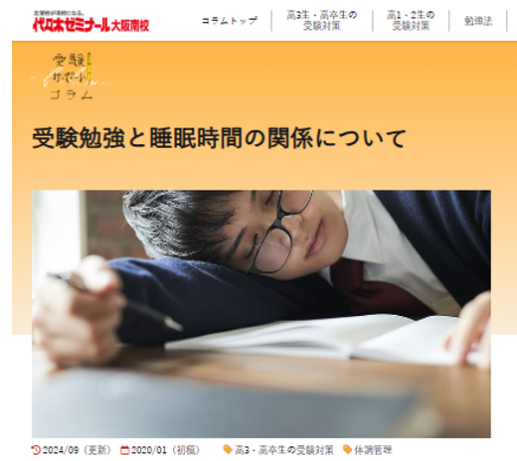
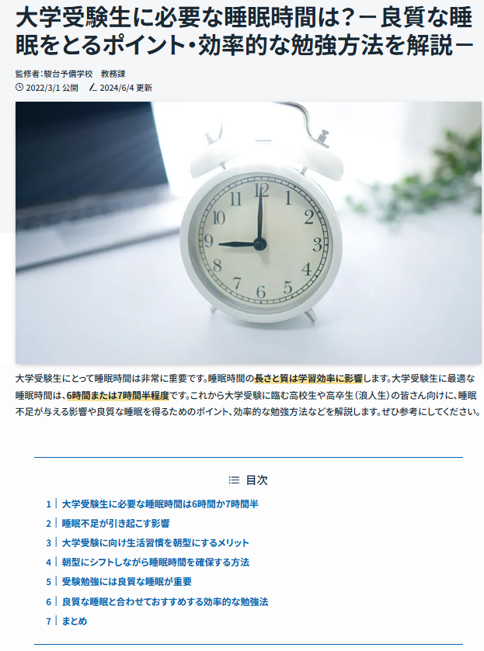

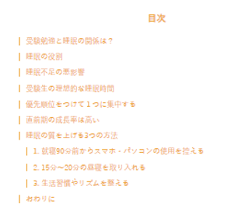

Slide 45
借眠の返済期間
普段連日平均7.5時間寝ていた方8名。
連日14時間ベッドで横になることを強制。
初日は８人平均で何時間寝たと思いますか？
１週間後には何時間寝たと思いますか？

Slide 46
借眠の返済期間
西野精治著
スタンフォード式最高の睡眠
サンマーク出版 p49
普段連日平均7.5時間寝ていた方8名。
連日14時間ベッドで横になることを強制。
実験初日 13時間眠った。
その後睡眠時間は減り、1週間後には睡眠時間は9-10時間に。
実験開始3週間で睡眠時間は8.2時間で固定。 これが必要な睡眠時間であろう。
つまりこの方々は期間は不明だが8.2-7.5＝0.7時間（42分）の睡眠不足が連日あった。
そしてこの睡眠不足を解消するのに3週間かかった、といえる。
Barbato G¹, Barker C, Bender C, Giesen HA, Wehr TA. Extended sleep in humans in 14 hour nights (LD 10:14): relationship between REM density and spontaneous awakening. Electroencephalogr Clin Neurophysiol. 1994 Apr;90(4):291-7.

Slide 47
BPSモデル
「バイオ-心理-社会モデル」の略称で、医学や心理学、社会学などの分野で広く使用されています。
このモデルは、個々の健康や疾患の理解を深めるための枠組みとして役立ちます。具体的には、以
下の要素から構成されています。
バイオ（生物学的）の要素: 生物学的な側面で、身体的な状態や遺伝子、神経生理学的なプロセスな
どが含まれます。例えば、体の状態や機能、病気の発生に関わる遺伝的な要因などがこれに該当し
ます。
心理（心理学的）の要素: 心理的な側面で、感情、認知、行動、そして個人の精神的な健康状態が含ま
れます。これにはストレスの管理、認知行動療法の適用、感情の調整などが含まれます。
社会（社会的）の要素: 社会的な側面で、個人が生活する環境、文化、社会的支援、家族や仲間との関
係などが考慮されます。例えば、仕事や学校でのストレス、社会的支援の有無、文化的な期待や制約
などが含まれます。
このモデルは、健康や疾患の理解を多面的に捉え、それぞれの要素が相互に影響しあっていることを
強調します。例えば、身体的な症状が心理的なストレスや社会的な状況にどう影響を及ぼすか、といっ
た関係性を探ることができます。
朝起きることができない中学生も、明日彼女とTDRでデート、となれば起きることができるんです。でも起きることができると周囲は、やればできるじゃん、やっぱり怠けているんだ、と判断しがちです。でもそれは違います。BをPが上回ったから、気合と根性が生物学的な睡眠不足の課題を凌駕したので、起きることができたんです。でもそれを５日続ける、となったら、それはBがPを上回ってできなくなります。

Slide 48
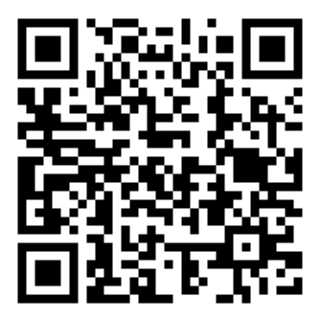
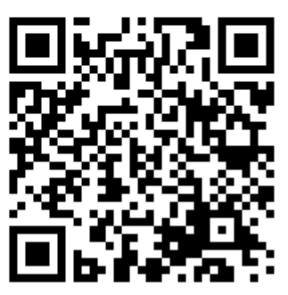
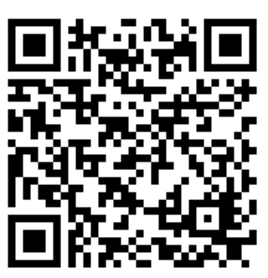
IQ、平均寿命、睡眠時間
仮に脳機能がIQ、身体機能が平均寿命（新生児の平均余命）で示されるとしたならば、日本人のIQ、平均寿命は決して望ましい値ではない事が予想される。
しかし周知の通り、日本人のIQ（http://www.photius.com/rankings/national_iq_scores_country_ranks.html）、
平均寿命（https://memorva.jp/ranking/unfpa/who_whs_life_expectancy.php)
は、それぞれ105、84.5歳で世界3位と1位だ。日本人の脳機能及び身体機能が望ましくない状況にあるとはとても言えない。
そこでOECDのデータにある33の国々（https://wellnesslab-report.jp/pj/sleep/sleep_issues.html）で、
睡眠時間とIQ、及び平均寿命との相関を見たところ、
なんといずれも１％の危険率で有意な負の相関（睡眠時間 vs IQ; -0.46、睡眠時間 vs 平均寿命; -0.53）を呈したのだ。値が極端な南アフリカ
を除くと、IQの相関係数の有意性は失われた（P=0.11）が、平均寿命の負の相関の有意性は保たれていた。
医療、教育等社会的なインフラ整備等生物学的要因以外にもIQ、平均寿命に影響する要因はあり、また現在の睡眠時間がその後どの時点で脳機能、身体機能に影響するか等々解明すべき課題はあるが、睡眠の生物学的意義を考える際無視できない結果と感じている。

Slide 49
Take Home Message
ヒトは寝て食べて出して、
初めて脳と身体が
ベストパフォーマンスとなる
昼行性の動物

